Slide 1
日本ハムファイターズの観客動員数を予測するための変数についての分析 （年、月、曜日、対戦相手、球場、先発投手）
横田圭祐

Slide 2



観客数を予測することのメリット
観客動員数を予測する事ができれば様々な面で恩恵がある。
コストカット
チケットのプライシング
選手の査定

Slide 3
今回行った分析の目標
観客数を予測するための下調べとして、今すぐ取得できるデータを利用して今後利用するべき特徴量や試してみるべき分析手法を確認した。
使用したデータ
対象 | 日本ハムファイターズ主催試合
期間 | 2009年から2019年までの11年間
試合数 | 11年間で790試合
収集した特徴量 | （年）、月、曜日、対戦相手、球場、先発投手
検収方法 | 試合数を確認
データ取得もと | プロ野球Freak（2022年5月22日にクローリング）
※コロナ禍では観客人数に制限がある試合が多いため分析から省いた
※年は分析時に自分で付与
※先発投手は年毎に成績が変わってくるため、今回は2016年を例に分析\
※プロ野球FreakのURL（https://baseball-freak.com/audience/19/fighters.html）

Slide 4
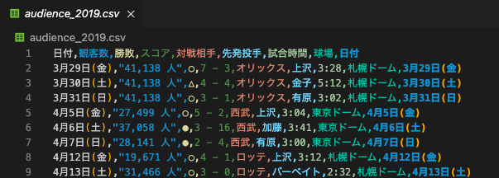
収集したデータ例

Slide 5

結論
観客数の差
小
大
球場
対戦相手
年
先発投手
月
曜日

Slide 6
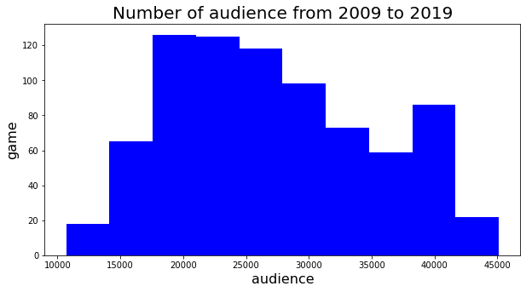
観客数の分布
観客数の分布は2万人前後が最も多い。また、4万人前後の観客数の試合も多いことがわかる。
基本データ
平均値 | 27348
中央値 | 26218
第一四分位数 | 20785
第三四分位数 | 33600
最小値 | 10692
最大値 | 45102
平均値(2016) | 29281
中央値(2016) | 28430

Slide 7
標準偏差の比較
球場や曜日によって明らかに差がある項目が標準偏差が高いことは納得しやすい。先発投手の標準偏差が大きいことは意外だが2016年の単年の結果なので判断しかねる
特徴量 | 標準偏差
球場 | 5380
先発投手(引退試合除く) | 4723
曜日 | 4281
対戦相手 | 2852
月 | 2840
年 | 1073
札幌ドームと東京ドームで圧倒的に多く、地方球場は少ない
2016年単年の結果
土日と平日で大きな差
※2016年の平均観客数は29281
※2016年の観客数の中央値は28430

Slide 8
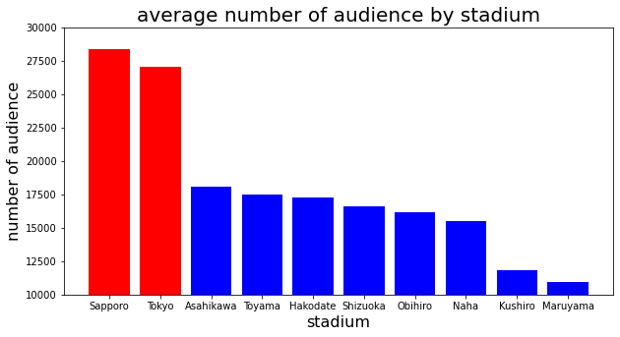
分析結果（球場）
本拠地である札幌ドームが最も多く、主要ドームである東京ドームも多い。地方球場はどこも人数が少ない。これは、単純にファンが少ないのか収容可能人数が少ないのか判断できない。
地方球場で観客が少ない理由予想
赤：主要ドーム
青：地方球場
ファンの人数が少ない
球場の収容人数が少ない
地方球場の試合は平日に多いイメージがある

Slide 9
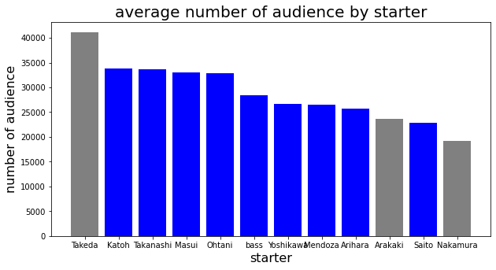
分析結果（先発投手 2016年）
勝てそうな投手の時に観客数が多くなると予想できる。
先発投手の勝率
勝率7割以上
青：10試合以上登板
灰：10試合未満登板
投手 | 勝率
加藤 | .700
高梨 | .833
増井 | .769
大谷 | .714
バース | .500
吉川 | .538
メンドーサ | .467
有原 | .550
斎藤 | .000
引退試合の１試合だけの登板

Slide 10
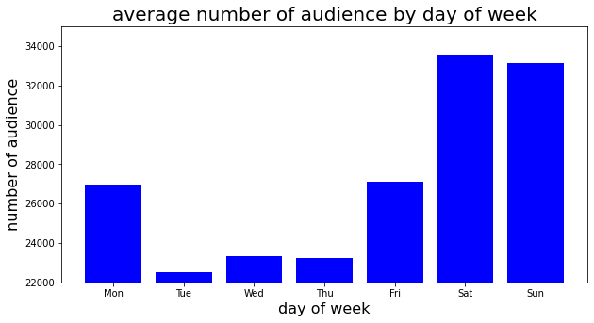
分析結果（曜日）
休日と休前日の金土日が多く、平日に観客数が少ないのは直感と一致する。プロ野球は月曜日は基本的に休みで、月曜日に試合がある場合は祝日である事が多いので他の平日よりも多い。
休日
観客多い
月曜日に試合が行われる場合は祝日である事が多い

Slide 11
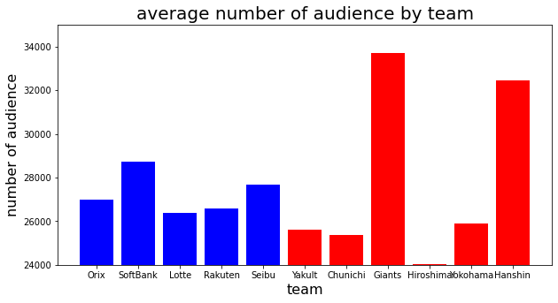
分析結果（対戦相手）
全国的に人気のある巨人や阪神との試合で観客数が多いのは理解できる。また、日ハムと同じパリーグに所属する球団内でも観客数に差が出ており、ソフトバンク戦が一番多い。
青：パリーグ
赤：セリーグ
人気球団との試合
観客多い
ソフトバンクはパリーグの中で強い球団であり、
これまで日ハムと何度も優勝争いを繰り広げてきた。

Slide 12
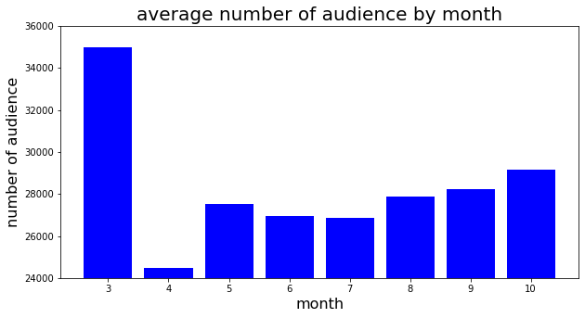
分析結果（月）
3月に観客数が多く、4月に観客数が少ない以外に特に大きな特徴は見られない。強いてあげるとすれば、夏は観客が少し減り、シーズン後半になるつれ増える。
仮説
3月は開幕戦があるため多い
4月は新年度で忙しい
夏は野球観戦以外にも様々な娯楽があるため観客数が減る
シーズン後半に観客が多いのは優勝争いCS争いがあるから
弱小チームではシーズン後半の観客が減るのでは
開幕戦がある、かつ試合数が少ない

Slide 13
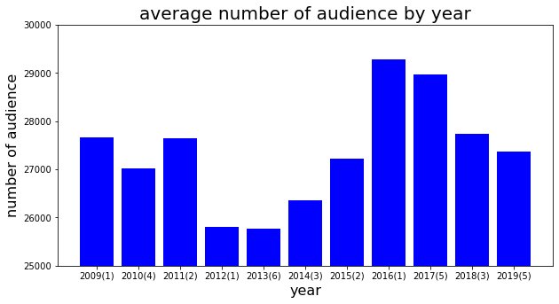

分析結果（年）
順位と観客数は関係あると予想していたが、この11年間で２番目に観客数が少ない2012年の順位は１であった。
年の横の（）内の数字はその年の順位
チーム順位
観客数
ダルビッシュメジャー移籍
大谷投打でMVP

Slide 14
結論
チーム順位と観客数の関係は薄い可能性がある。一方で、出場選手によって観客数の差が出ること可能性が予想される。
チーム順位と観客数の
相関低い
出場選手と観客数の
相関が強い
年の分析から
順位が高い年に観客数が
多いとは限らない
先発投手の分析から
先発投手による観客数の分散が大きい

Slide 15
結論から導かれること
今回の分析から得られた結論を検証するために特徴量を増やすことや、新たな分析手法を試す必要がある。
チーム順位と観客数
特徴量
試合日の順位
観客数と順位が関係ないのなら、これらの特徴量による分散も小さくなるはず。
試合日の貯金
直近数試合の勝率
出場選手と観客数
特徴量
ベンチ入り選手の総年棒
観客を呼べる選手の要素を確認する。
ベンチ入り選手の
ドラフト順位合計
先発投手の防御率
今回は先発投手で差が出たが、その要因となる指標を探す。
手法
曜日ごとの観客数で分析
今回観客数が多かった先発投手はたまたま休日の登板が多かっただけかもしれない。
2016年以外でも分析
他の年でも先発投手で差が出るのか確認

